Slide 1
2023年和2024年小额缴费工会组织工会经费全额返还政策解读
（9月更新版）

Slide 2
目录
01.
最新变化
CONTENTS
02.
历年全返政策异同点（新）
03.
2023和2024年小额全返政策详解（新）

Slide 3
最新变化！
2023年9月省总工会财务部下发《关于实施小额缴费工会组织工会经费全额返还支持政策有关事项的说明》，文件明确“返还经费统计周期按上缴经费当年的1月1日至12月31日进行计算”。
市总工会、市税务局、赣江新区税务局及时下发了《关于实施小额缴费工会组织工会经费全额返还支持政策的补充通知》，对原文件中涉及到经费统计周期（缴费周期）的内容进行了相应的调整。
2023年和2024年政策的缴费周期由上年10月1日至第二年的9月30日调整为当年的1月1日至12月31日进行计算。
即：2023年度支持政策的缴费周期调整为2023年1月1日至2023年12月31日
2024年度支持政策的缴费周期调整为2024年1月1日至2024年12月31日

Slide 4
目录
01.
最新变化
CONTENTS
02.
历年全返政策异同点（新）
03.
2023和2024年小额全返政策详解（新）

Slide 5
历年全返政策主要变化（新）
具体内容 | 2020和2021年小微全返政策 （已结束） | 2022年小微全返政策 （已结束） | 2023和2024年 小额缴费工会组织全返政策
范围对象 | 1.符合《中小企业划型标准规定》（工信部联企业〔2011〕300号 确定的小微企业划型标准； 2.成立工会组织的缴费企业（单位）； 3.工会经费依法缴交至南昌市总工会。 | 1.符合《关于明确增值税小规模纳税人免征增值税政策的公告》（财政部、税务总局2021年第11号）； 2.工会经费依法缴交至南昌市总工会的企业。 | 1.全年上缴工会经费低于1万元(不含）的小额缴费工会组织。（必须按时足额缴纳工会经费） 2.成立工会组织的缴费企业（单位） 3.不属于国有及国有控股企业和由财政资金保障基本支出的党政机关、事业单位中的小额缴费工会组织。 4.工会经费依法缴交至南昌市总工会。
申报方式 | 企业提供材料，自主申报 | 企业免申报，工会主动返还 （以前未向市县级工会提供账户信息的单位，需提供账户信息） | 企业免申报，工会主动返还 （以前未向市县级工会提供账户信息的单位，需提供账户信息）
全返政策对象与税务部门认定的小型微利企业标准无关！！！

Slide 6
历年全返政策相同点（新）
具体内容 | 2020和2021年 小微全返政策 | 2022年 小微全返政策 | 2023和2024年 小额缴费工会组织全返政策
实施时限 | 经费统计期间均为当年1月1日至12月31日期间内的工会经费（工会经费缴纳时的银行转账时间）。
经费使用 | 返还的工会经费全部用于小微企业工会组织开展工会工作和职工活动，专款专用，不是给企业的，不能作为企业的收入。
返还金额 | 如单位前期已收到正常回拨的基层留成经费，则全返经费=符合条件的所缴经费总额-已回拨基层留成经费； 如单位前期未收到正常回拨经费，则全返经费=符合条件的所缴经费总额。
返还账户 | 如果企业工会单独建立了工会经费核算账户，全返经费应直接进入工会组织的账户，作为工会收入进行核算。 如果企业工会组织没有单独建立工会经费核算账户，那么全返的工会经费应当进入企业银行账户。

Slide 7
目录
01.
最新变化
CONTENTS
02.
历年全返政策异同点（新）
03.
2023和2024年小额全返政策详解（新）

Slide 8
一、政策对象范围
政策对象范围为全年上缴工会经费低于1万元(不含）的小额缴费工会组织。
上缴工会经费：指的是建立工会组织的单位按照全部职工工资总额2%依法缴纳工会经费的40%部分。如不同费率混合缴纳则分别计算汇总其中，建安企业、部分产业工会等少数工会组织，按特定比例实际上缴的工会经费数核算。
注意！！！
未成立工会组织的缴费企业（单位）不享受政策！
国有及国有控股企业和由财政资金保障基本支出的党政机关、事业单位中的小额缴费工会组织不享受政策！

Slide 9
举例：
普通单位1
普通单位2
每月发放的工资总额10万元
在2023年内，足额缴纳工会经费
共计3万元
月缴纳工会经费2000元
（10万*2%费率=2000）
60%应返基层留成部分
60%应返基层留成部分
40%上缴部分
应返基层经费1200元（2000*60%=1200）
月上缴工会经费800元（2000*40%=800）
应返基层经费1.8万元（3*60%=1.8）
40%上缴部分
年度上缴工会经费9600元（800*12个月=9600元）
年度上缴工会经费1.2万元（3*40%=1.2）
×
√
年度上缴工会经费9600元<1万元，符合全返条件！
年度上缴工会经费1.2万元>1万元，不符合全返条件！

Slide 10
二、政策实施时限（新）
根据市总工会、市税务局、赣江新区税务局《关于实施小额缴费工会组织工会经费全额返还支持政策的补充通知》文件规定：
2023年度支持政策针对单位于2023年1月1日至2023年12月31日期间内缴纳的工会经费，
2024年度支持政策针对单位于2024年1月1日至2024年12月31日期间内缴纳的工会经费。
上述时间均指工会经费缴纳时的银行转账时间。
举例1：某单位按照工资总额的2%计提，足额缴纳工会经费分别为：
银行转账时间 | 2023年1月1日-12月31日 | 2024年1月1日-12月31日 | 2025年
工会经费 | 1.5万元 | 3.5万元 | xx万元
上缴工会经费 | 0.6万元 | 1.4万元 | xx万元*40%
2023年政策范围
2024年政策范围
根据2023年政策，上缴工会经费0.6万<1万，则缴纳的1.5万元工会经费符合全返条件，只享受1万经费全返。√
根据2024年政策，上缴工会经费1.4万元>1万元，不符合全返条件，不能全返经费。×

Slide 11
三、经费返还流程（新）
1.企业依法足额缴费
建立工会组织的用人单位要依据《工会法》有关规定，按照全部职工工资总额的2%及时足额拨缴工会经费。
市、县（区）税务局于每年第3季度结束后20天内根据同级总工会提供的取数口径，将享受小额缴费工会组织工会经费全额返还支持政策的用人单位名单、职工人数、工资总额、缴费账户信息、联系方式、当期工会经费征缴数等信息传递给同级总工会。
2.税务提供企业数据
市总工会及县区工会按照国家统计局公布的职工工资总额口径和经费收缴相关规定，对照税务部门提供的数据进行比对分析，核实小额缴费工会组织年度实际上缴的工会经费，确保其足额拨缴工会经费。对未按时足额上缴工会经费导致年度上缴工会经费低于1万元的用人单位，不得享受工会经费全额返还支持政策。
3.主管工会比对数据
4.市总工会操作返还
市总工会汇总各县区工会核实后的数据，按照当年1月1日至12月31日及时汇算企业年度上缴工会经费。原则上于每年3月份足额返还符合条件的工会组织缴费的工会经费。同时，建立小额缴费工会组织工会经费收缴管理台账。

Slide 12
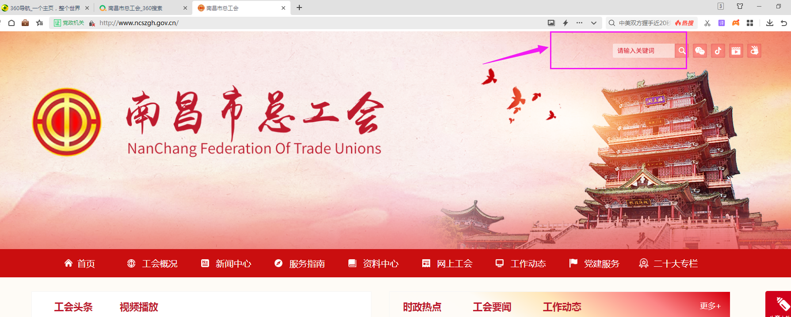
四、注意事项
1.怎么申请政策支持？
2.建立工会组织的用人企业（单位）
享受此政策要注意什么？
实施“免申即享”主动返还政策，由上级工会和税务部门筛选、比对出符合条件的单位，经审核后直接返还至基层账户。
1.单位必须按照全部职工工资总额的2%及时足额拨缴工会经费。
未按时足额上缴工会经费导致年度上缴工会经费低于1万元的用人单位，不享受工会经费全额返还支持政策。
2.企业（单位）工会主动联系上级主管工会，按要求提交账户信息（账户名、账号、开户行、银行行号）等资料
具体见“南昌市总工会官网”—右上角搜索“2023年和2024年小额缴费工会组织工会经费全额返还政策解读”——附件《小额缴费工会组织信息表》。

Slide 13
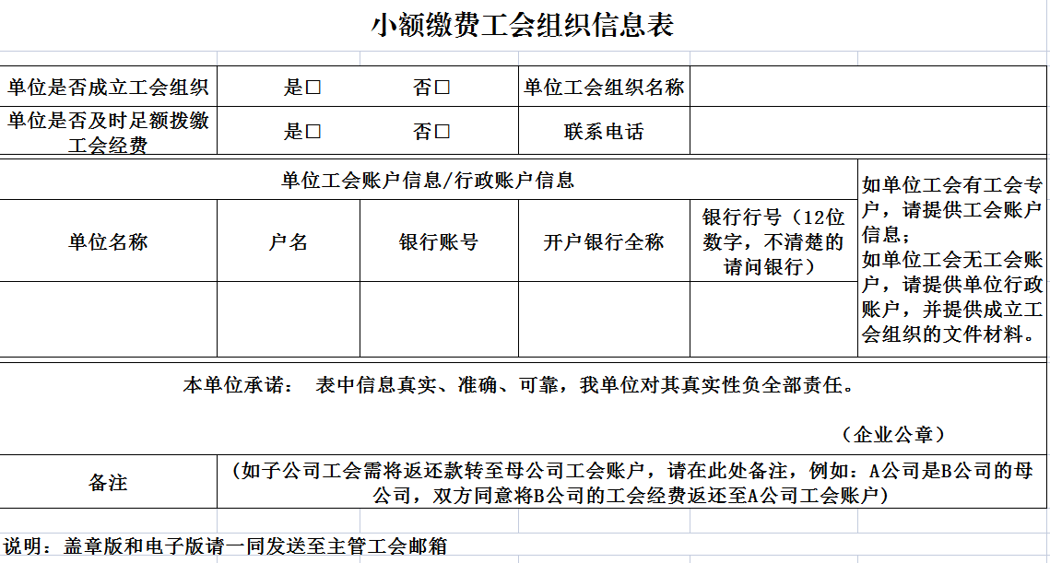
申请企业如在美卓系统上已有账户信息，不用重复交表，如在美卓系统上无账户信息，必须交表提供账户信息。
按照正常回拨政策，企业年缴费<1万元，可以将返还款转入企业行政账户；企业年缴费>1万元，必须成立工会账户，并将返还款转入工会账户。
申请全返政策的企业如年缴费额>1万，且无工会账户，要从严把控，统一报送至市总单独处理，县区不能直接在系统里录入账号，让其他不符合全返条件的经费享受正常回拨。

Slide 14
四、注意事项（新）
3.什么时间收到全返工会经费？
4.政策依据是什么？
经费将于年度终了后进行统一核算，原则上于每年3月份全返经费。
如单位前期已收到正常回拨的基层留成经费，则全返经费为当年所缴经费总额减去已回拨基层留成经费。
如单位前期未收到正常回拨经费，则全返经费为当年所缴经费总额。
举例：某单位按照2%费率，于2023年期间内足额缴纳工会经费共计2万元，如单位一直享受工会经费正常回拨政策，陆续收到基层留成经费回拨款1.2万元（2*60%=1.2），则后续将统一全返剩余的0.8万元。如单位近期才成立工会组织，未申请和收到正常回拨款，则后续将统一全返2万元。
中华全国总工会办公厅《关于实施小额缴费工会组织工会经费全额返还支持政策的通知》（厅字〔2022〕47号）
省总工会、省税务局《关于实施小额缴费工会组织工会经费全额返还支持政策有关事项的通知》（赣工通字〔2023〕15号）
省总工会财务部2023年9月15日发布的《关于实施小额缴费工会组织工会经费全额返还支持政策有关事项的说明》

Slide 15
五、联系电话
举例：某单位一直在红谷滩区税务局缴纳工会经费，未成立工会组织，希望享受2023年和2024年全返政策。应该怎么做呢？
1.组建工会。联系税务关系所在地的工会，即红谷滩区总工会，办理建会手续。
2.提交账户信息。前往银行办理工会独立账户，并将账户信息提交至红谷滩区总工会。
3.主管工会比对数据。红谷滩区总工会根据企业信息，核查企业是否符合小额全返政策，如是否成立工会组织、年度上缴工会经费是否<1万元。
4.统一操作全返。红谷滩区总工会将名单报送至市总工会，市总工会原则上于每年11月底前统一操作全返。
如有疑问，按照企业（单位）税务关系，联系税务关系所在地的主管工会
南昌市总工会 83868362，ncszgh1305@163.com
南昌县总工会 85717870，490375869@qq.com
进贤县总工会 85666393，3280093448@qq.com
安义县总工会 83422815，1056352926@qq.com
东湖区总工会 87838049，844046004@qq.com
西湖区总工会 86589762，2596973137@qq.com
青山湖区总工会 88113051，643497689@qq.com
青云谱区总工会 88437387，295713583@qq.com
新建区总工会 83746003， 346446118@qq.com
红谷滩区总工会 83860207，345368637@qq.com
经开区工会工委 83813976，158822927@qq.com
高新区工会工委 88161673，346169027@qq.com
湾里管理局工会工委 83760806，1329795919@qq.com
在市税务局第一税务分局缴费的企业工会，主管工会基本为市总工会，按要求将《小额缴费工会组织信息表》发送至市总邮箱。
在县区税务局缴费的企业工会，主管工会基本为县区工会，提交材料至对应县区工会的邮箱。

